Slide 1




SOSIALISASI
CUTI & TAPERA ASN
Badan Kepegawaian, Pendidikan dan Pelatihan Kota Semarang

Slide 2

DASAR
HUKUM
02
01
05
04
CUTI ASN
Undang - Undang
Peraturan Pemerintah
03
Nomor 11 Tahun 2017 jo Peraturan Pemerintah Nomor 17 Tahun 2020
Nomor 20 Tahun 2023
Peraturan Pemerintah
Nomor 49 Tahun 2018
Peraturan Kepala
Peraturan Kepala
BKN Nomor 7 Tahun 2022
BKN Nomor 24 Tahun 2017 jo Peraturan Kepala BKN Nomor 7 Tahun 2021

Slide 3

JENIS – JENIS CUTI
PNS
PPPK
Cuti Tahunan
Cuti Besar
Cuti Sakit
Cuti Melahirkan
Cuti Karena Alasan Penting
Cuti Bersama
Cuti Di Luar Tanggungan Negara
Cuti Tahunan
Cuti Sakit
Cuti Melahirkan
Cuti Bersama

Slide 4

CUTI
TAHUNAN
PNS
Sisa hak cuti tahunan yang tidak digunakan dapat digunakan pada tahun berikutnya paling banyak 6 (enam) hari
Lamanya 12 (dua belas) hari kerja
Dapat diberikan paling kurang 1 (satu) hari dan diajukan H-2
Hak cuti tahunan yang tidak digunakan 2 tahun atau lebih dapat digunakan pada tahun berikutnya paling banyak 24 hari termasuk hak cuti tahunan dalam tahun berjalan
Dapat ditangguhkan paling lama 1 (satu) tahun
Apabila ada kepentingan dinas yang mendesak. Hak cuti tahunan yang tidak digunakan dalam tahun yang bersangkutan dapat digunakan pada tahun berikutnya paling panyak 18 hari termasuk hak cuti tahunan dalam tahun berjalan

Slide 5

CUTI BESAR PNS
01
02
03
Bagi PNS yang mempunyai masa kerja 5 tahun berturut turut dikecualikan bagi PNS masa kerjanya kurang 5 tahun untuk menunaikan ibadah haji pertama kali paling lama 3 bulan
Jika kurang 3 bulan maka sisa hak cuti besar dihapus
PNS yang cuti besar tidak berhak atas cuti tahunan pada tahun yang sama.
04
Selama Cuti Besar, PNS yang bersangkutan menerima penghasilan PNS (gaji pokok, tunjangan keluarga, dan tunjangan pangan);
05
dapat ditangguhkan apabila ada kepentingan dinas yang mendesak, kecuali untuk menunaikan ibadah haji pertama kali atau sebagai pengganti cuti melahirkan untuk anak keempat dan seterusnya.

Slide 6

CUTI SAKIT PNS
LAMANYA
1 hari: menyampaikan suket sakit kepada atasan langsung dengan melampirkan surat ket dokter
2-14 hari: mengajukan permintaan tertulis dengan melampirkan surat ket dokter
15 hari ke atas : mengajukan permintaan tertulis dengan melampirkan surat ket dokter
Kecelakaan karena menjalankan tugas kewajiban: cuti sakit sampai sembuh penyakitnya
sakit paling lama 1 tahun dapat ditambah maksimal 6 bulan apabila diperlukan
Gugur kandungan: berhak cuti paling lama 1,5 bulan
Suket Dokter paling sedikit memuat pernyataan tentang perlunya diberikan cuti, lamanya cuti, dan keterangan lain yang diperlukan

Slide 7


CUTI MELAHIRKAN PNS
Kelahiran anak 1-3 saat menjadi PNS.
kelahiran anak ke 4 : Cuti Besar
Selama menjalani cuti melahirkan PNS mendapat penghasilan: gaji pokok, tunjangan keluarga, tunjangan pangan, tunjangan jabatan dan mendapatkan TPP ( Kelahiran anak 1-2)
cuti diberikan paling lama 3 bulan

Slide 8

CUTI KARENA ALASAN PENTING PNS
CUTI diberikan bagi PNS/CPNS
Max 1 bulan
Ibu, bapak, suami, istri, kakak, adik, anak, menantu sakit keras atau meninggal dunia, melangsungkan pernikahan
PNS yang mengalami musibah kebakaran rumah/ bencana alam Dengan melampirkan surat keterangan paling rendah dari Ketua RT
PNS Pria yang istrinya melahirkan/operasi caesar dengan melampirkan surat rawat inap dari unit pelayanan kesehatan
PNS yang ditempatkan daerah perwakilan RI yang rawan Guna pemulihan kondisi kejiwaan PNS ybs
selama menjalankan cuti alasan penting PNS mendapat penghasilan : gaji, pokok, tunjangan keluarga, tunjangan pangan & tunjangan jabatan

Slide 9

CUTI DILUAR TANGGUNGAN NEGARA
Diberikan kepada PNS yang mempunyai masa kerja 5 tahun secara terus menerus dan karena alasan pribadi yang mendesak.
Paling lama 3 tahun dan dapat diperpanjang 1 tahun
Mengakibatkan PNS yg bersangkutan diberhentikan jabatannya.
Hanya dapat diberikan dengan Keputusan PPK dan setelah medapat persetujuan Kepala BKN
Selama menjalani CLTN tidak mendapatkan penghasilan PNS dan tidak dihitung sebagai masa kerja PNS
ALASAN PRIBADI YANG MENDESAK
Mendampingi suami/istri tugas negara/tugas belajar, di dalam maupun di luar negeri
Mendapingi suami/istri bekerja di dalam/LN
Menjalankan program untuk mendapatkan keturunan
Mendampingi anak yang berkebutuhan khusus
Mendampingi suami/istri/anak yang butuh perawatan khusus
Mendampingi orang tua yang sakit/uzur.
Apabila setelah selesai CLTN wajib lapor tertulis ke instansi induk paling lama 1 bulan setelah selesai menjalani CLTN

Slide 10

CUTI
TAHUNAN
PPPK
3. Hak Cuti Tahunan yang tidak digunakan pada tahun yang bersangkutan dapat digunakan dalam tahun berikutnya paling lama 18 hari diberikan bagi yang memiliki masa perjanjian kerja diatas 2 tahun
2. Lamanya 12 hari
1. Bekerja paling sedikit 1 tahun terus menerus
6.Lamanya hak atas cuti sebagaimana angka 5 paling lama 6 hari
4. Hak cuti tahunan yang tidak digunakan 2 tahun atau lebih berturut-turut dapat digunakan dalam tahun berikutnya paling lama 24 hari diberikan bagi yang memiliki masa perjanjian kerja diatas 3 tahun
5.Dikecualikan untuk angka 1 dalam hal : (a) Ibu, Bapak, istri/Suami, anak, dan/atau mertua sakit keras atau meninggal dunia; (b) Melangsungkan pernikahan
7. Ketentuan angka 6 mengurangi cuti tahunan tahun berikutnya

Slide 11

CUTI SAKIT PPPK
1. Sakit 1 hari surat keterangan sakit secara tertulis dan melampirkan surat keterangan dokter
2. Sakit lebih dari 1 hari sampai dengan 14 hari mengajukan permohonan cuti dilampirkan surat keterangan dokter
3. Sakit lebih dari 14 hari mengajukan permohonan cuti dilampirkan surat keterangan dokter pemerintah (berstatus PNS/dokter yang bekerja pada unit pelayanan kesehatan pemerintah)
4. PPPK yang mengalami gugur kandungan diberikan cuti sakit paling lama 1 ½ bulan (mengajukan permohonan cuti dilampirkan surat keterangan dokter/bidan)
5. PPPK yang mengalami kecelakaan kerja berhak mengajukan cuti sakit sampai dengan berakhirnya perjanjian kerja
6. PPPK yang menjalankan cuti sakit tetap menerima penghasilan sesuai peraturan

Slide 12

CUTI MELAHIRKAN PPPK
1. Diberikan untuk kelahiran anak pertama sampai dengan kelahiran anak ketiga pada saat menjadi PPPK
3. PPPK yang menggunakan hak cuti melahirkan tetap menerima penghasilan sesuai ketentuan
2. Lamanya hak atas cuti melahirkan paling lama 3 bulan

Slide 13




SISTEM INFORMASI
TABUNGAN PERUMAHAN RAKYAT
(SITARA) ASN
Kepesertaan Tapera

Slide 14



Perbedaan Bapertarum-PNS dan BP Tapera
ASPEK
BAPERTAPERUM-PNS
BP TAPERA
1
2
Seluruh ASN (PNS & PPPK)
Non-ASN (TNI/Polri, BUMN/D/Des,
Pekerja Mandiri, Pekerja Swasta)
PESERTA
PNS
_{2,5%} Pekerja
0,5% Pemberi Kerja
Gol I Rp 3.000,00 Gol II Rp 5.000,00 Gol III Rp 7.000,00 Gol IV Rp10.000,00
3%
dari gaji/ upah/ penghasilan
BESARAN
SIMPANAN
Potongan Taperum berhenti per Agustus 2020
Potongan Tapera belum dimulai
Peserta dapat memilih satu dari tiga pilihan produk:
1
Pengelolaan Dana: Konvensional atau Syariah
MANFAAT
1
Bantuan Uang Muka (BUM) + Bantuan Tabungan Perumahan (BTP) cuma-cuma
2
Pembiayaan Perumahan dengan bunga murah (5%)
2
BUM + Tambahan Bantuan Uang Muka (TBUM) dalam bentuk pinjaman
3
Pengembalian beserta hasil investasinya
3
Pengembalian akumulasi tabungan tanpa jasa/imbal hasil
4
Manfaat nilai tambah dari mitra bisnis BP Tapera bagi
seluruh peserta melalui Portal sitara.tapera.go.id
3
a

Slide 15



ASN
Sudah Cek
Saldo Tapera?

Slide 16


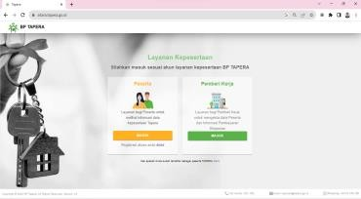

Pemutakhiran Data Peserta
Bagi seluruh ASN sebagai Peserta Tapera
Transparansi : Pengecekan
Saldo Tabungan Peserta
Perencanaan dan Pilihan Pemanfaatan Pembiayaan Perumahan Tapera
Pilihan Prinsip Pengelolaan Dana Tapera sesuai dengan pilihan Peserta: Konvensional atau Syariah
Pengembalian Simpanan beserta hasil Pemupukan ketika kepesertaan berakhir
Website
Peserta dapat melakukan pemutakhiran data melalui Web Portal SITARA (Sistem Informasi Tapera)
Tapera Mobile
Link : sitara.tapera.go.id

Slide 17
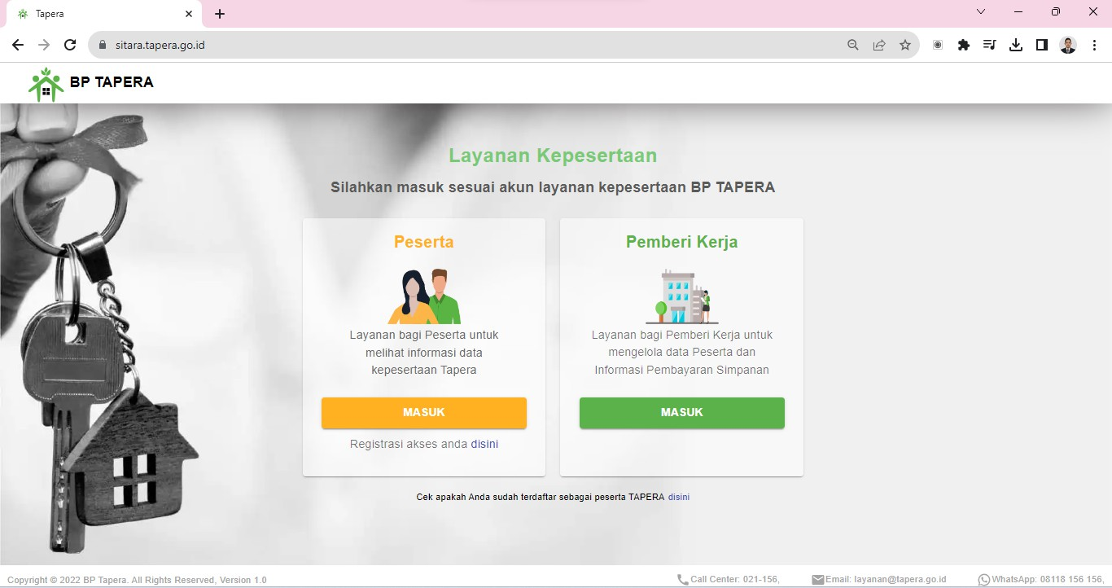
Pemutakhiran Data
Melalui Portal SITARA
Cara 1

Slide 18
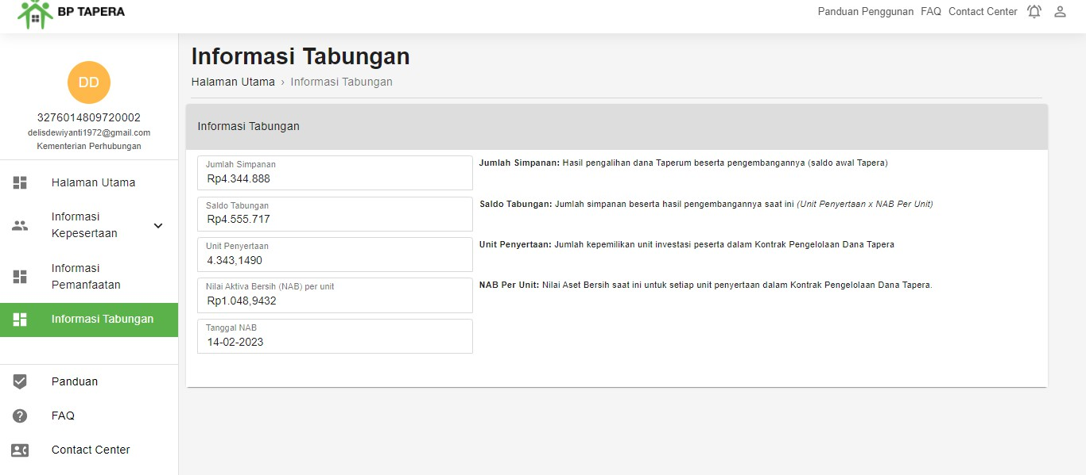

Pemutakhiran Data
Melalui Portal SITARA
Cara 1
Saldo yang akan diterima ketika pensiun

Slide 19
Peserta
Bagaimana Proses Pengembalian Tabungan?
#RumahTAPERA #TabunganRumahTAPERA #KamiAdaUntukAnda

Slide 20







Mekanisme Pengembalian Tabungan
ASN Pensiun dan Ahli Waris
1a UPDATE DATA
PPK Update Status Pensiun
PPK Update TMT Pensiun
Peserta UPDATE
Nomor Rekening
Bank Tujuan
1b Ahli Waris
Mengirimkan kelengkapan
dokumen:
Surat Keterangan Kematian
Surat Kuasa Ahli Waris
SK Pensiun
Fotokopi Buku Rekening
Mengirimkan instruksi redemption (pengembalian tabungan)
Transfer ke Rekening Tujuan
Rekening ASN
Pensiun/Ahli Waris
Pemberi Kerja
1a
Peserta ASN
2
3
4
1b
Ahli Waris
4
Rp
Bank Kustodian
4
4
Konfirmasi & Notifikasi
status transfer

Slide 21
Pemutakhiran Data Tapera
ASN Pemerintah Kota Semarang
NIP | NAMA PEGAWAI | KET PEGAWAI | STATUS REGISTRASI | STATUS UPDATING TAPERA | NAMA OPD | UNIT KERJA | LOKASI KERJA | STATUS PEGAWAI
200001012022031001 | ANDI FAISAL | Aktif | Belum Terdaftar | Belum Terupdate | DINAS AXY | DINAS AXY | DINAS AXY | PNS
200011102022031003 | BENYAMIN FENDI | Aktif | Terdaftar | Belum Terupdate | DINAS BWX | DINAS BWX | DINAS BWX | PPPK
200111112022031003 | CERLY MELISSA | Aktif | #N/A | #N/A | DINAS CDE | DINAS CDE | DINAS CDE | PPPK
Bagi peserta yang belum registrasi ulang (BELUM TERDAFTAR diaplikasi SITARA) dapat melakukan daftar melalui link sitara.tapera.go.id/registrasi
Jika sudah terdaftar sebagai peserta tapi BELUM TERUPDATE TAPERA dapat dilanjutkan melalui link sitara.tapera.go.id/peserta/login
Bagi Pegawai yang BELUM MENJADI PESERTA TAPERA dengan keterangan #N/A dapat mengisi pada form exel Daftar Calon Peserta. Untuk melakukan cek apakah NIK kita sudah terdaftar melalui link sitara.tapera.go.id/check
Bagi pegawai MUTASI ke Pemerintah Kota Semarang dengan keterangan #N/A dapat mengisi pada form exel Mutasi Masuk Update

Slide 22
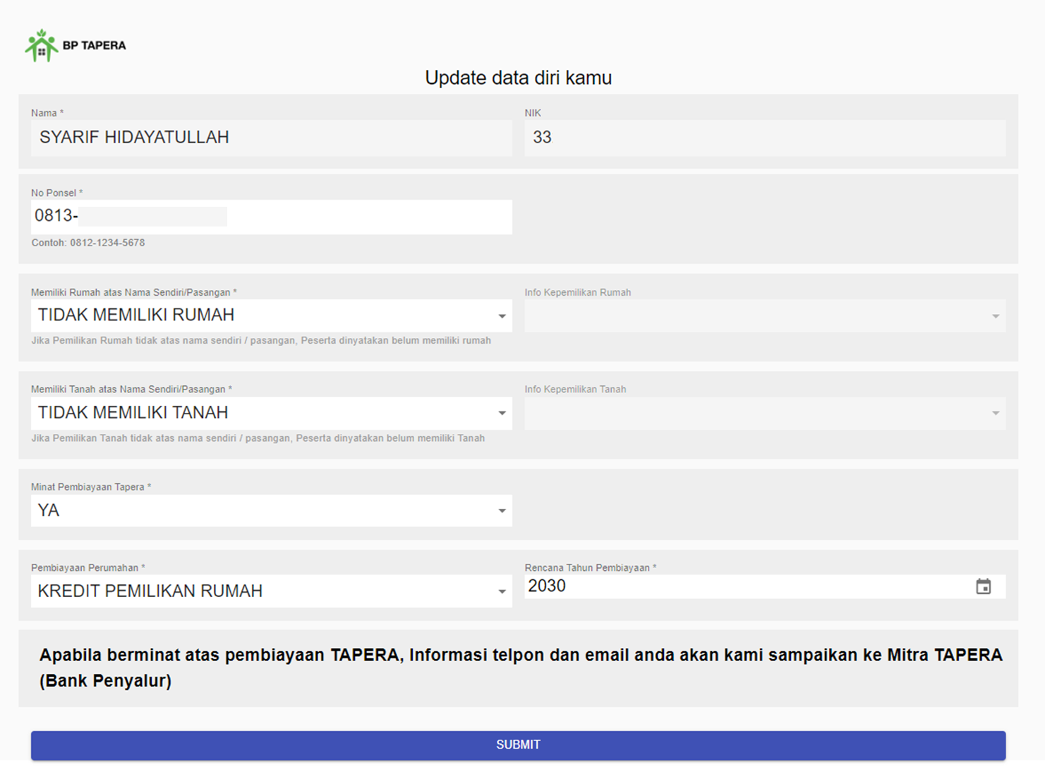
Pemutakhiran Data Tapera
ASN Pemerintah Kota Semarang
PESERTA BARU

Slide 23
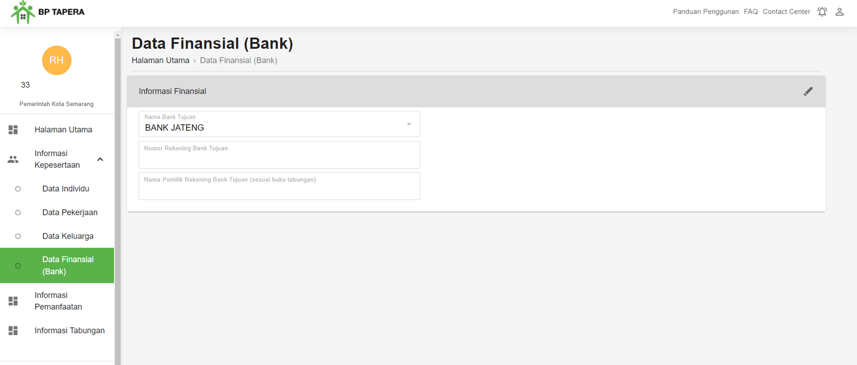
Pemutakhiran Data Tapera
ASN Pemerintah Kota Semarang
PESERTA AKAN PENSIUN

Slide 24
Pemutakhiran Data Tapera
ASN Pemerintah Kota Semarang
LUPA PASSWORD AKUN SITARA?
Masuk pada sitara.tapera.go.id/forgotpassword ,masukkan email akun Sitara Saudara/i. Maka Kode OTP akan dikirimkan ke Email Saudara/i.
Jika Saudar/i sudah tidak dapat mengakses akun Email. Maka, kirimkan data berikut ke pengampu TPP masing-masing dengan Format
Reset Pasword TAPERA/SITARA
NAMA :……………..
NIP :……………..

Slide 25


KUESIONER
smg.city/kuesionerbidang4

Slide 26

TERIMA
KASIH
JANGAN LUPA BAHAGIA

